Slide 1
Командні проєкти
Проєкт на тему: Система замовлення квитків
Підготували: Музичка Кирило
Стратій Денис
Трактірний Дмитро
Божок Родіон
Костренко Ольга

Slide 2
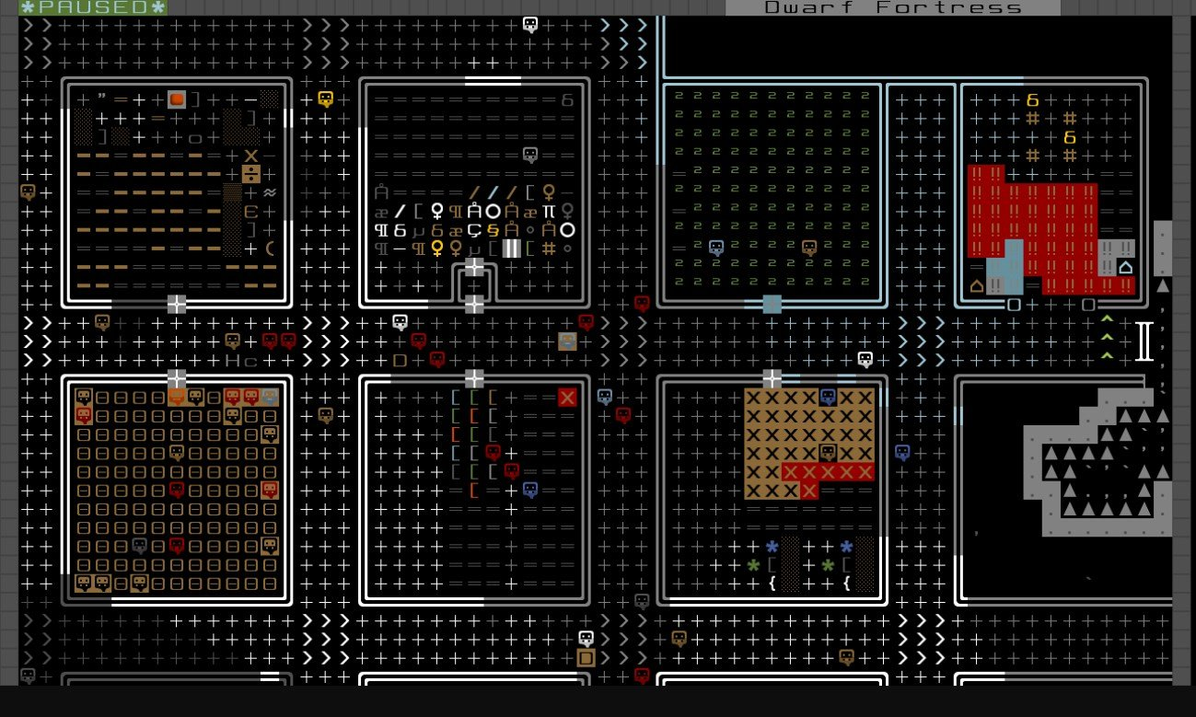
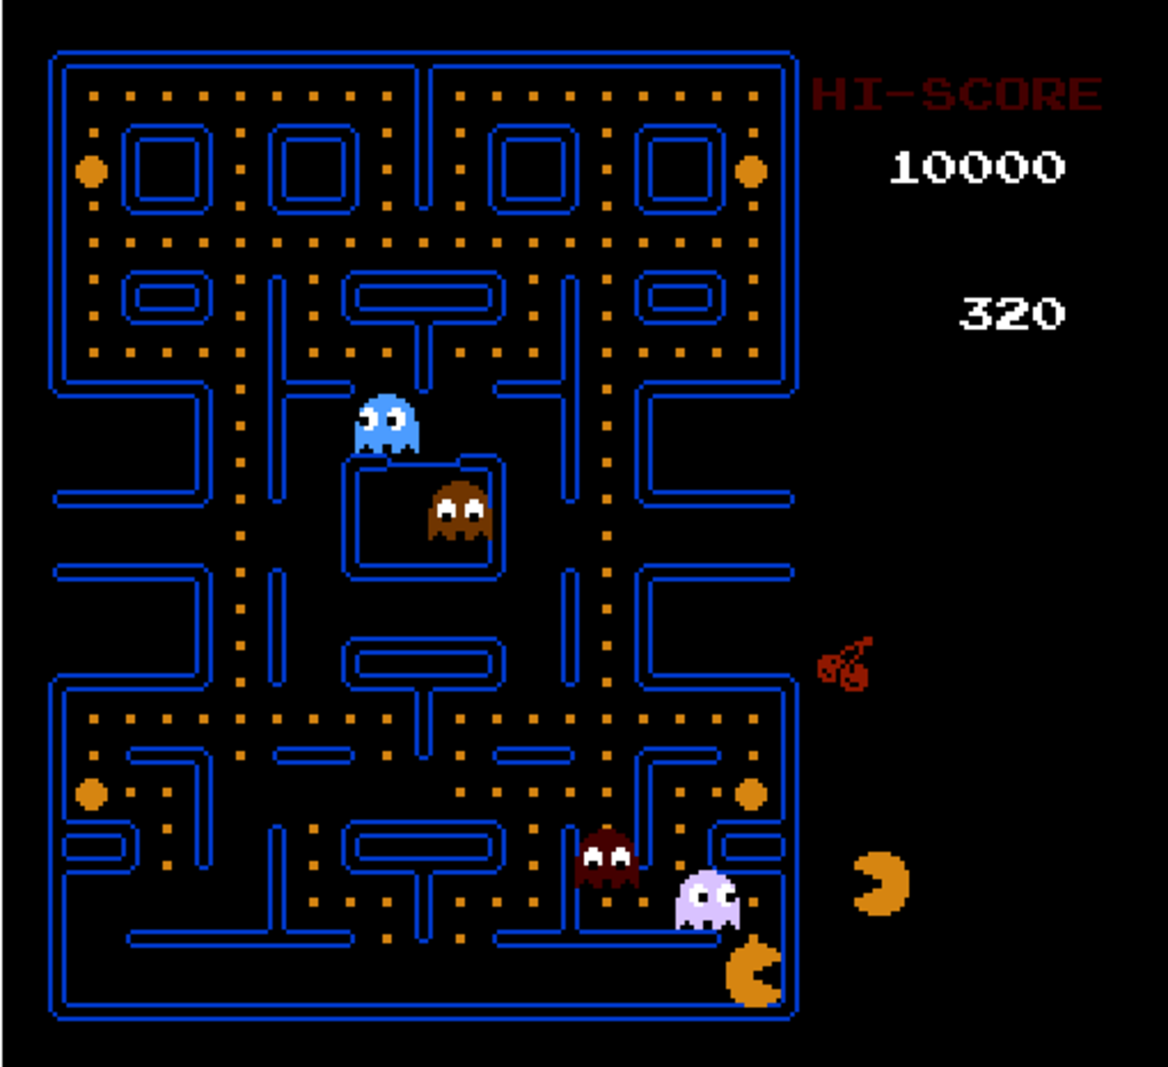



Slide 3
Boot menu
[1] Authorize in the system
[2] About developers
[3] Exit from program

Slide 4
-----------------------------------------------------------------------------------------
About Developers
-----------------------------------------------------------------------------------------
-------------------------------
* Keep Calm & Take Tickets *
-------------------------------
___###__###_____####____########____########___
___###_##_____###__________##__________##______
___#####_____###___________##__________##______
___###_##_____###__________##__________##______
___###__###____#####_______##__________##______
-------------------------------
| Kyrylo_Muzychka |
| Denis_Stratii |
| Rodion_Bozhok |
| Olga_Kostrenko |
| Dmitry_Tavern |
-------------------------------
___########____######________###________####_____####___
______##_______##___________##_##_______######_######___
______##_______######______#######______###__###__###___
______##_______##_________##_____##_____###_______###___
______##_______######____##_______##____###_______###___
-------------------------------

Slide 5




Slide 6
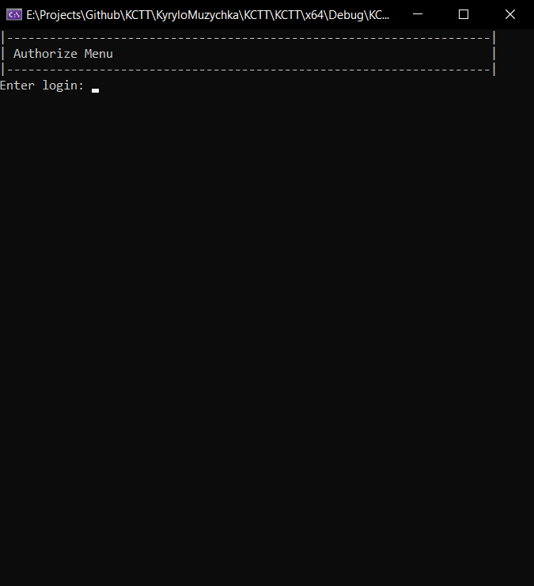
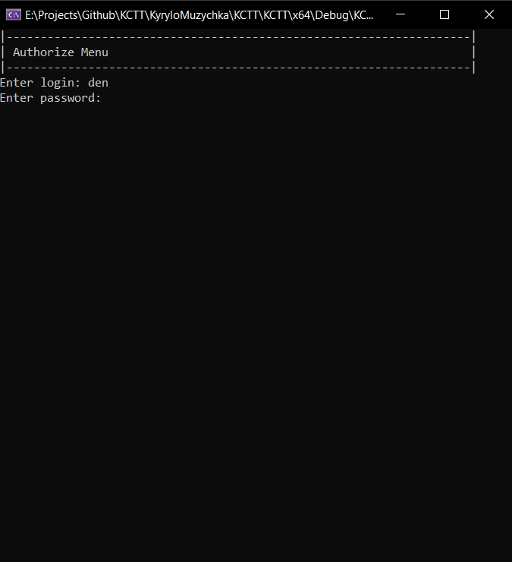
Вхід адміністратора

Slide 7
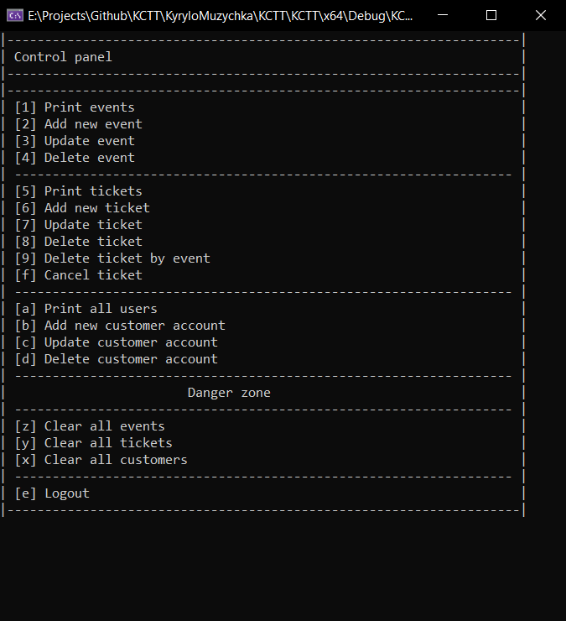
Меню адміністратора

Slide 8
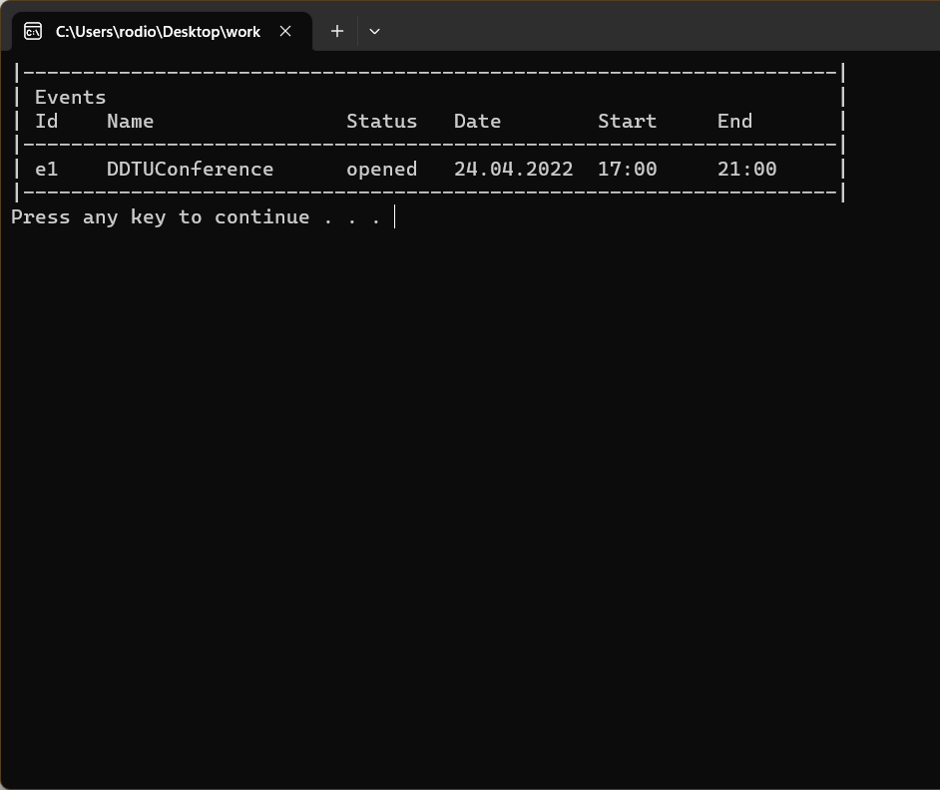
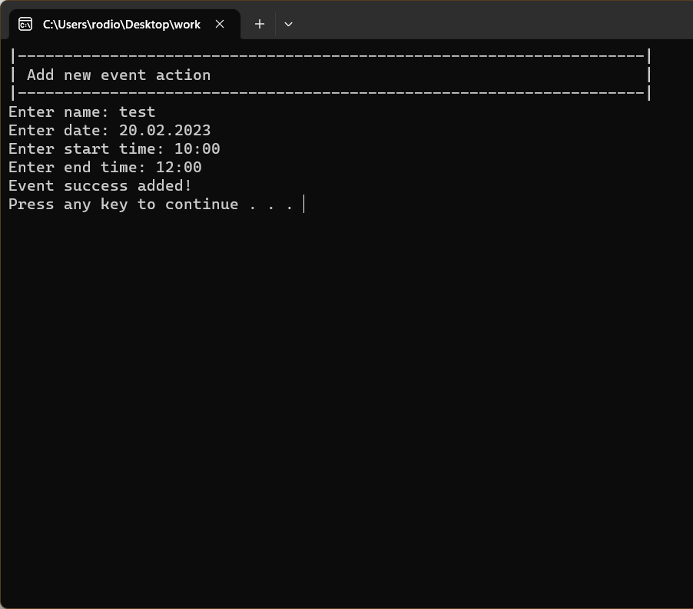
Виведення і додавання події

Slide 9
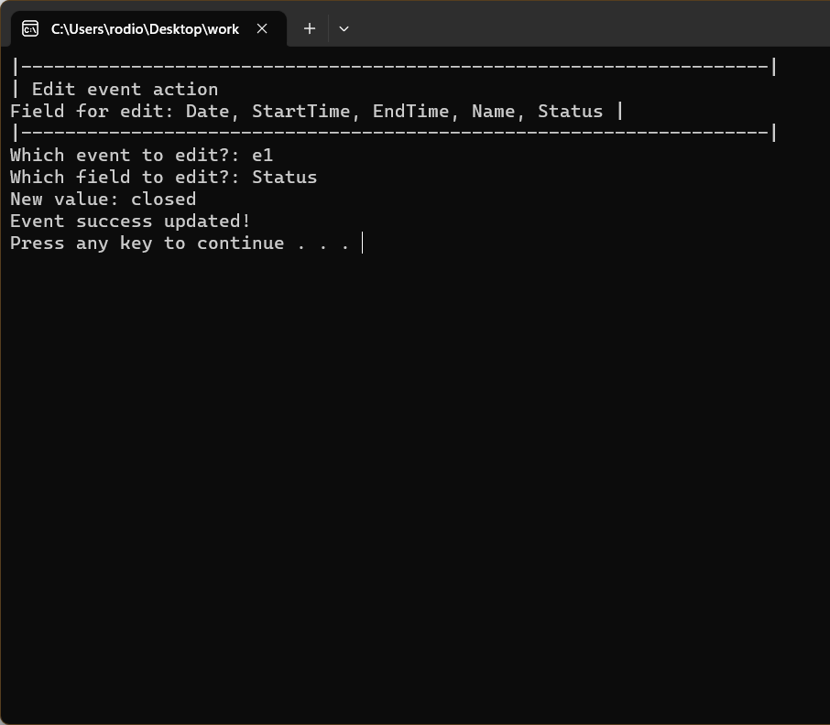
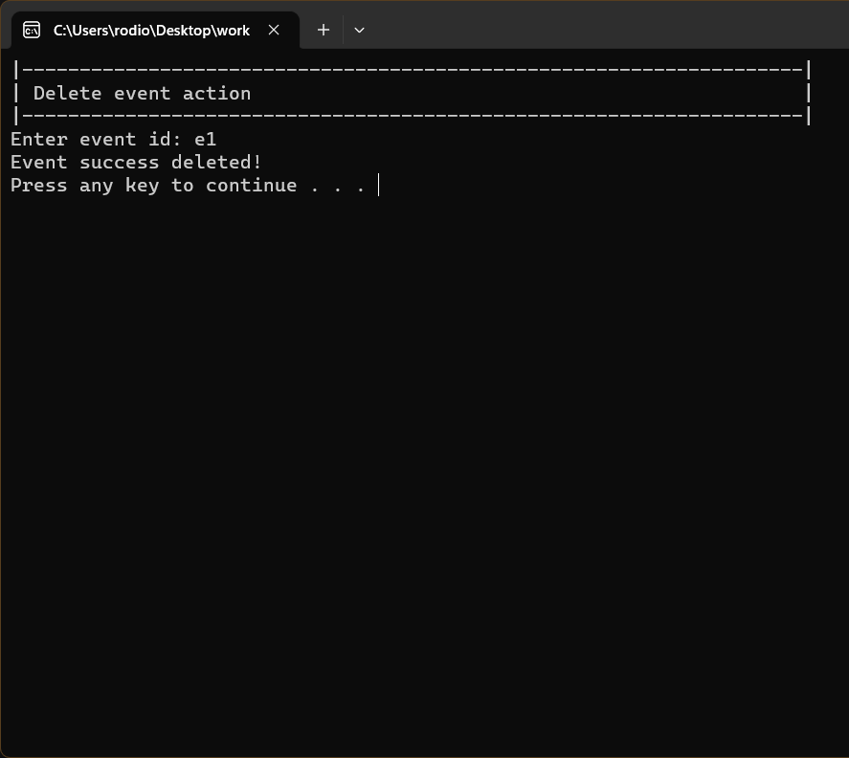
Редагування та видалення події

Slide 10
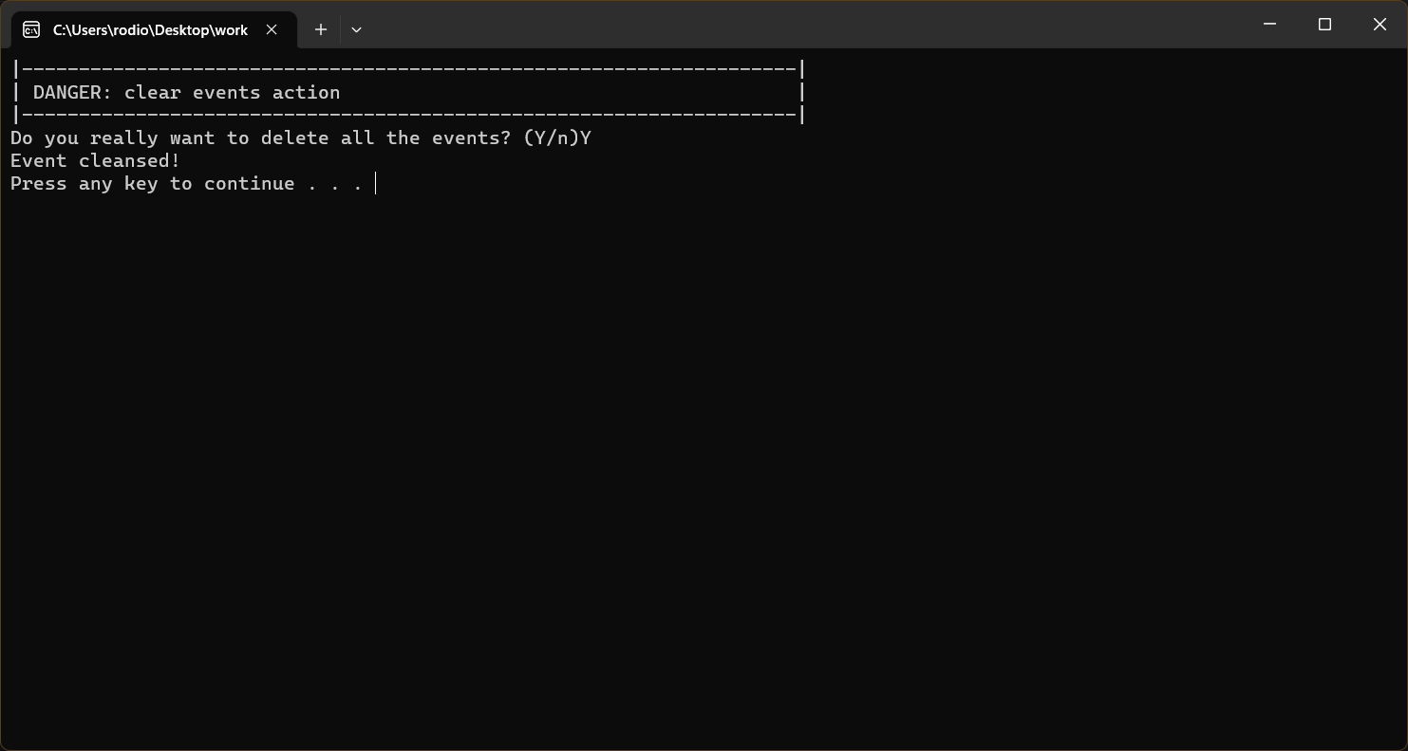
Видалення всіх подій

Slide 11
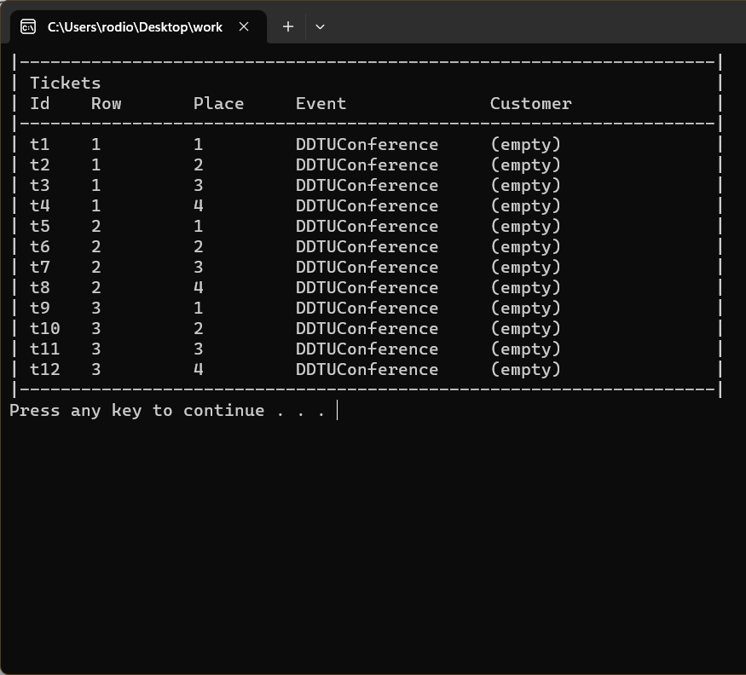
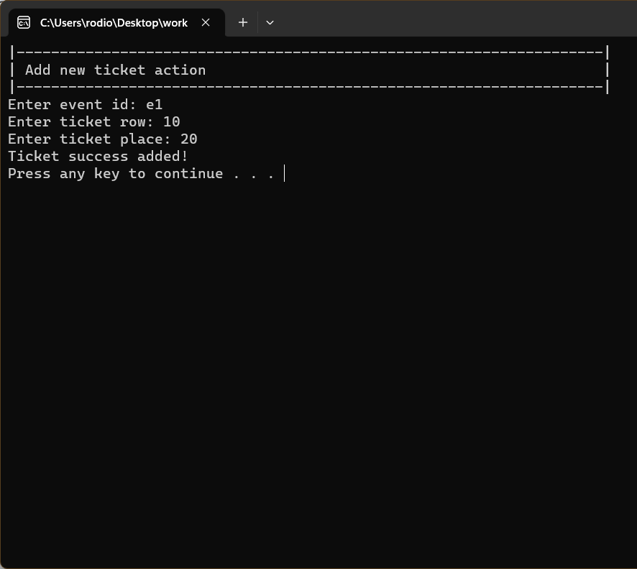
Виведення і додавання квитків

Slide 12
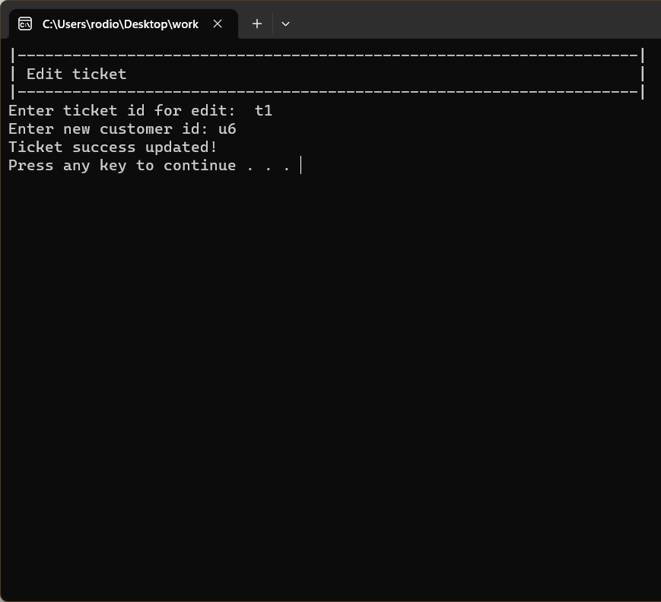

Редагування і видалення окремого квитка

Slide 13
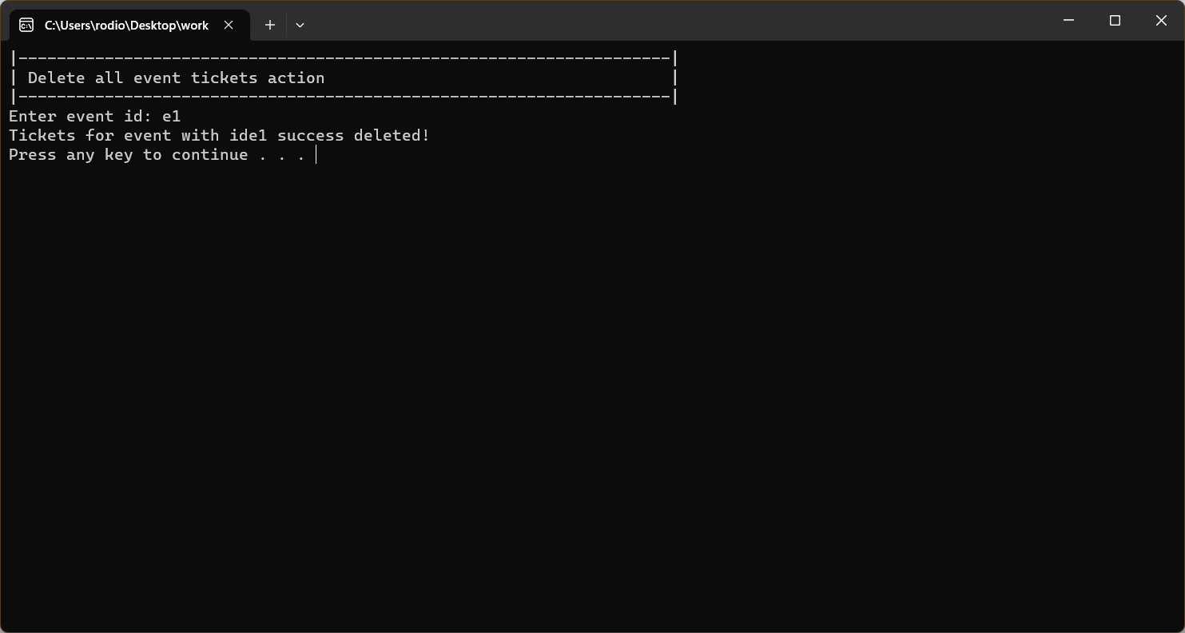
Видалення квитків окремої події

Slide 14
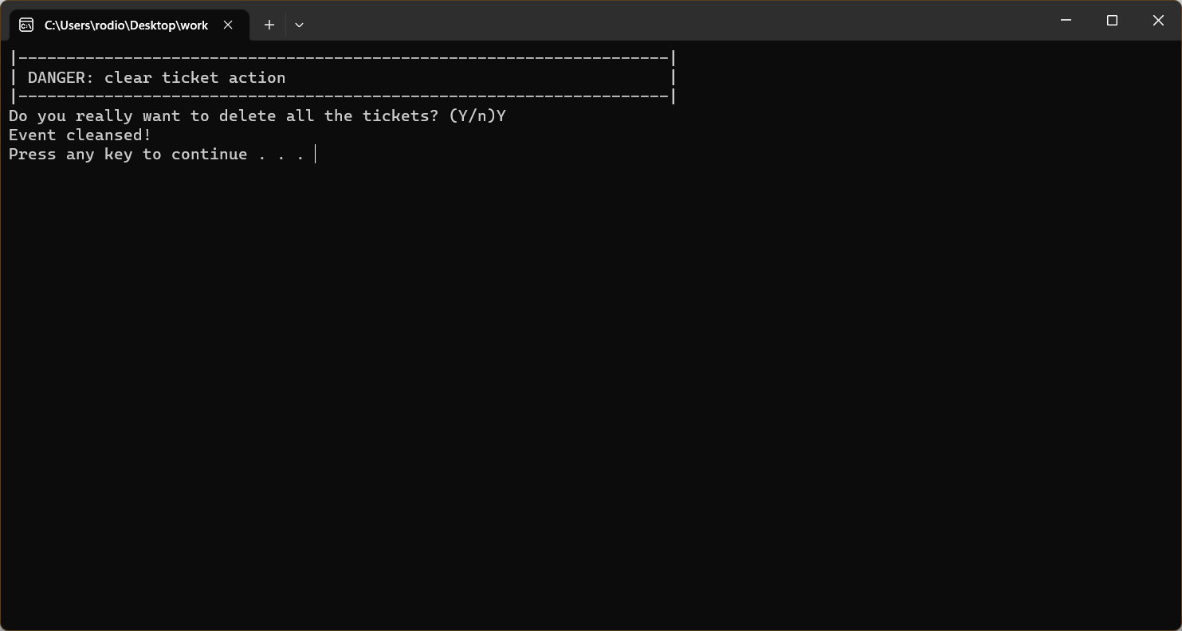
Видалити всі квитки

Slide 15
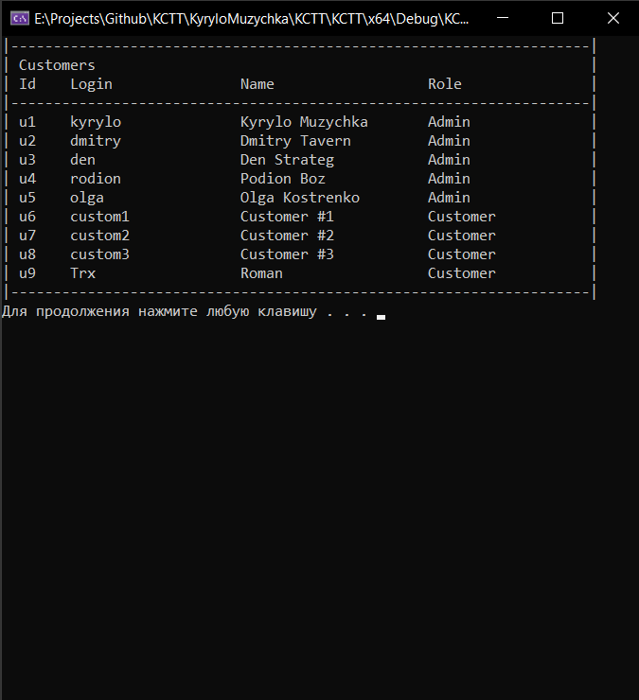
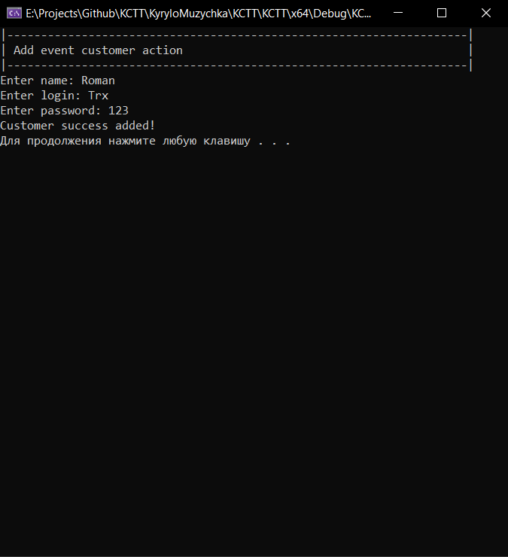
Виведення і додавання(покупців) користувачів

Slide 16
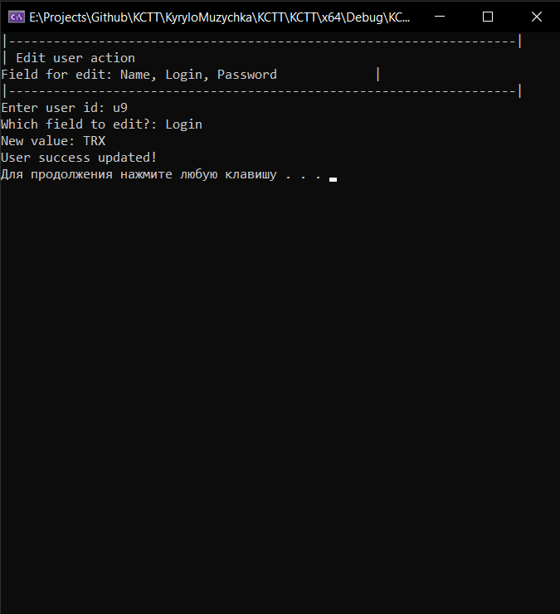
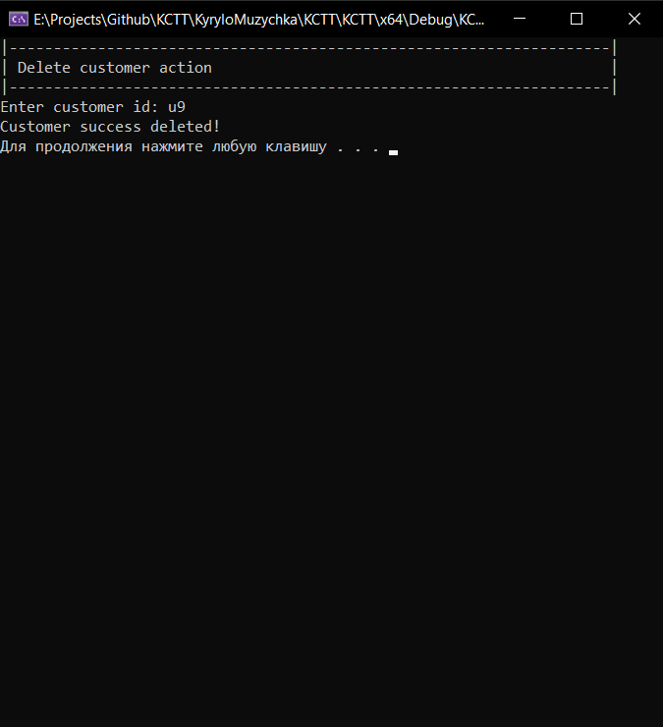
Редагування та видалення покупців

Slide 17
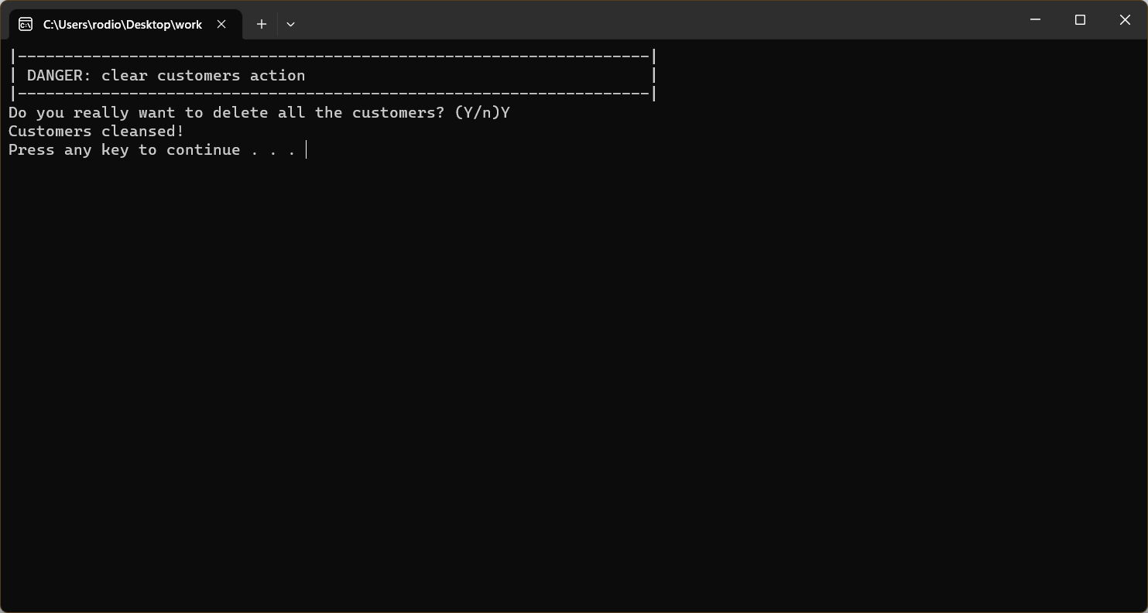
Видалення всіх покупців

Slide 18
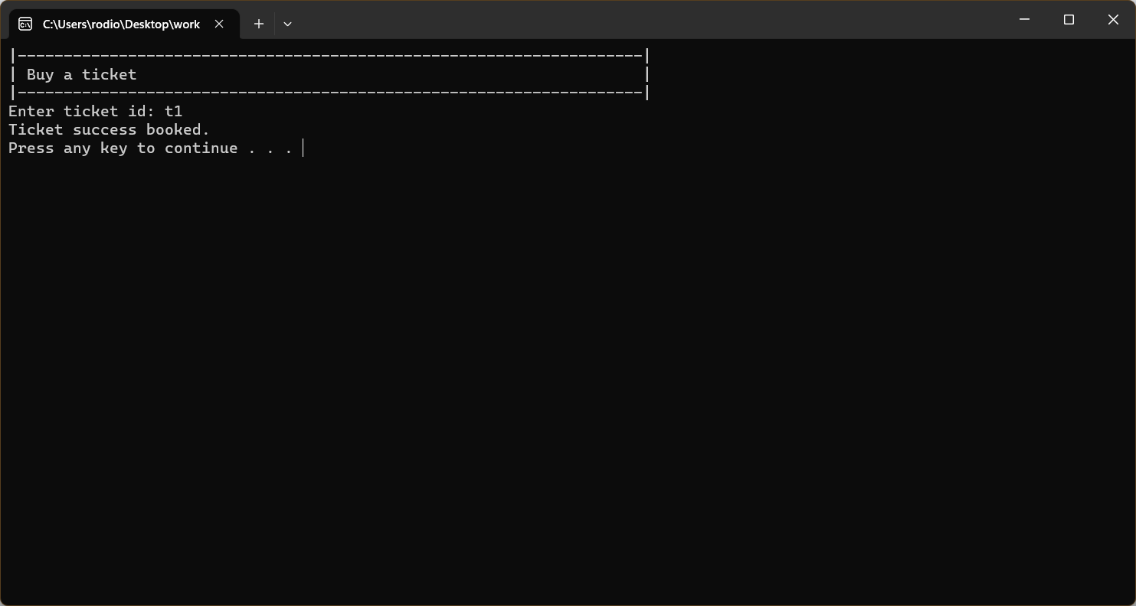
Купити вільний квиток

Slide 19
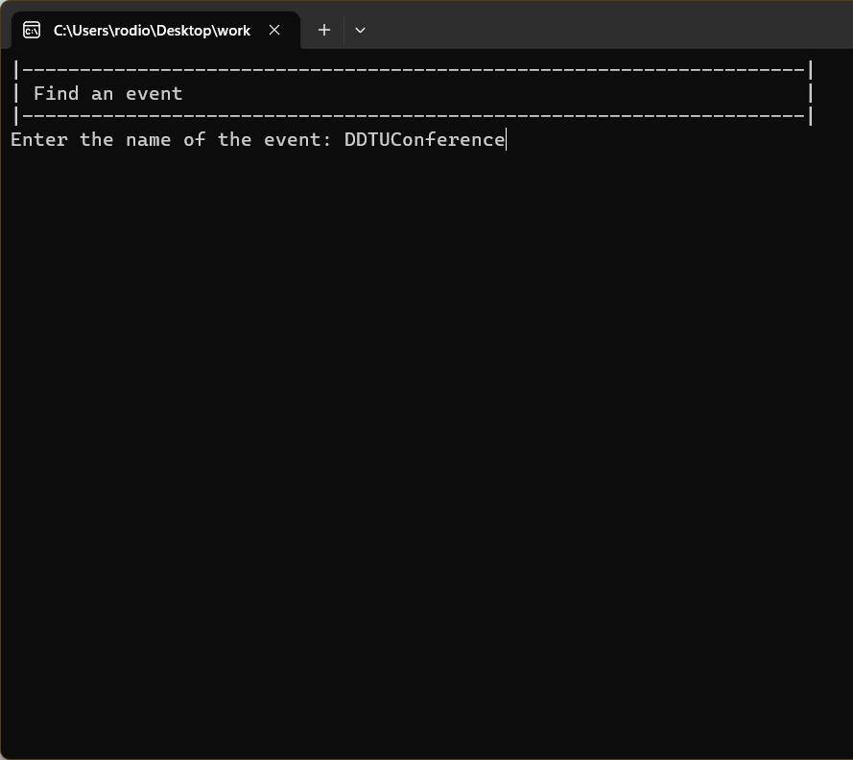
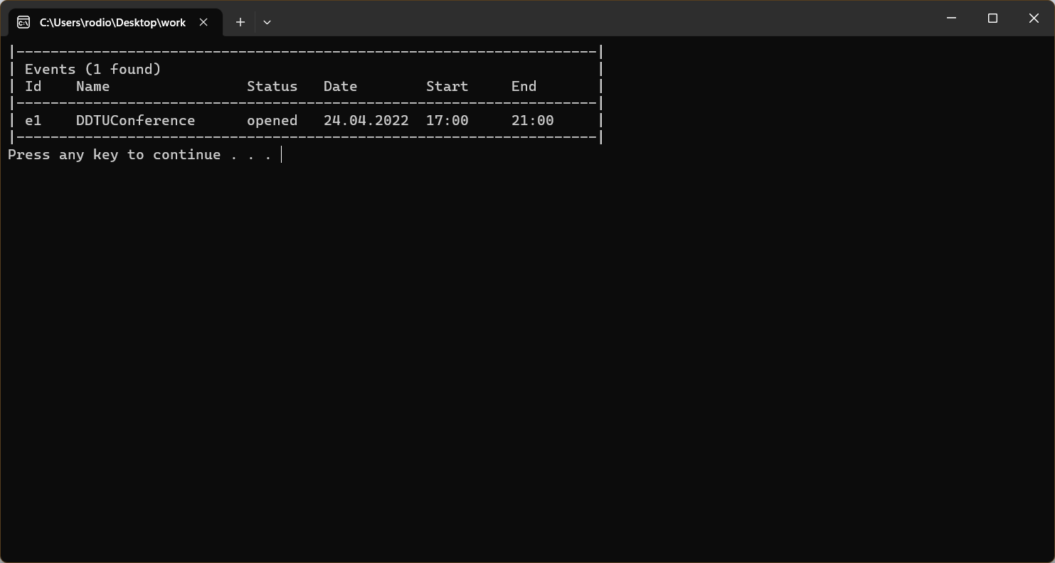
Пошук подій за ім’ям

Slide 20
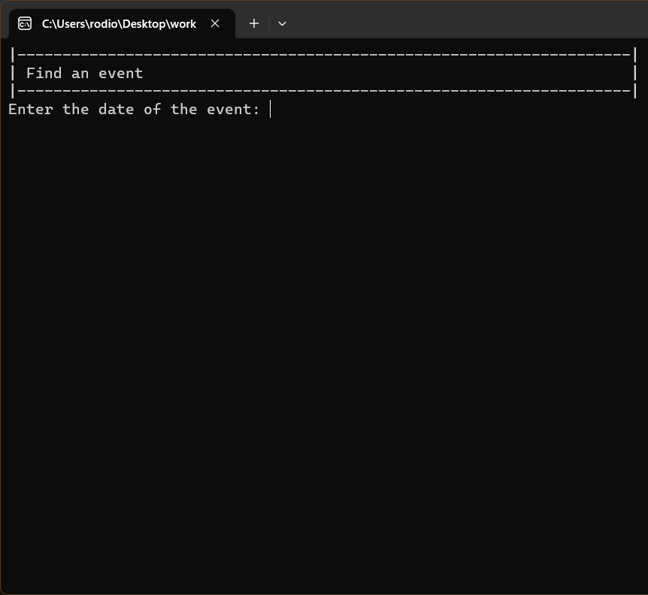
Пошук подій за датою

Slide 21

Перегляд усіх подій

Slide 22
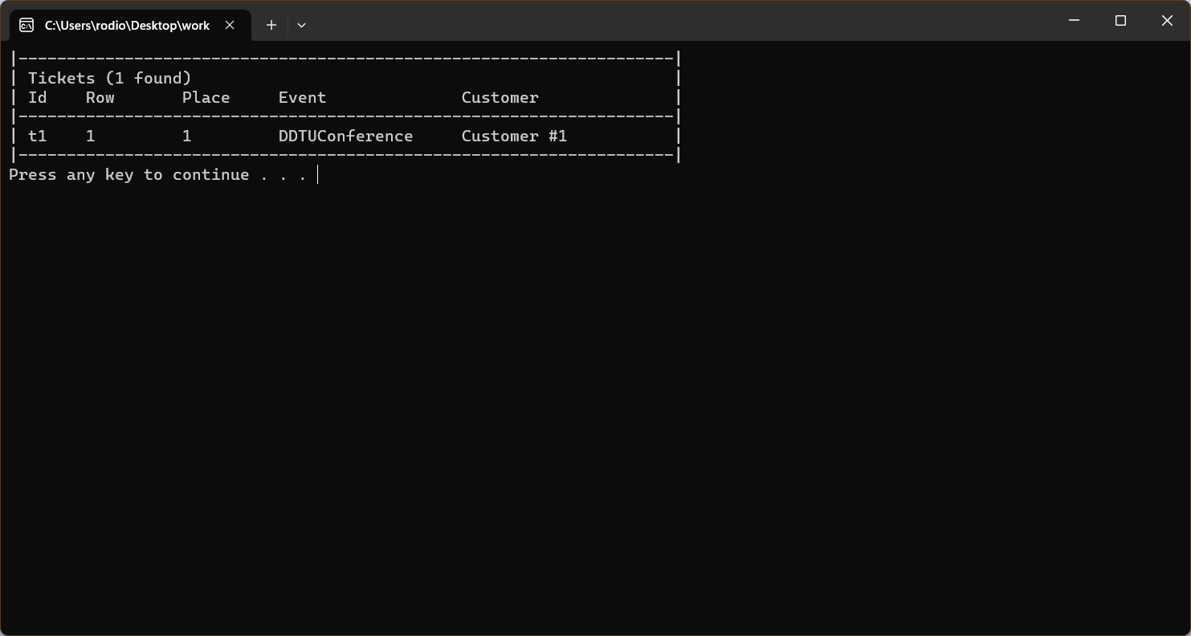
Виведення придбаних квитків

Slide 23
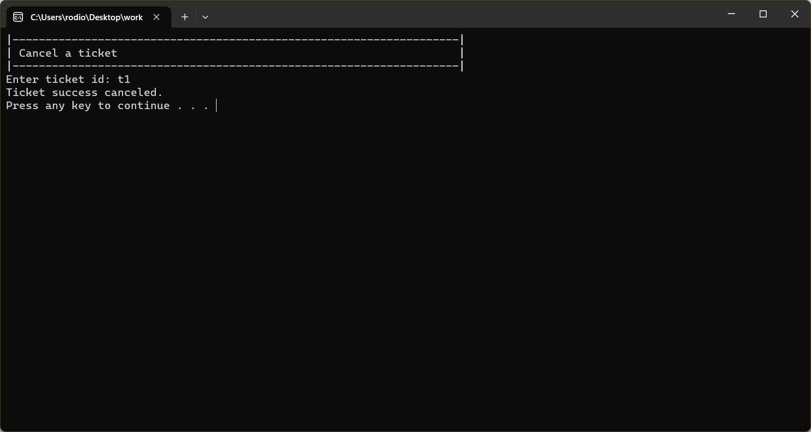
Скасування придбаного квитка

Slide 24
Boot menu
Thank you for attention (▰˘◡˘▰)
[$] Buy product to exit the room! (◣_◢)

